Slide 2
ProFi Cloud System

Slide 3
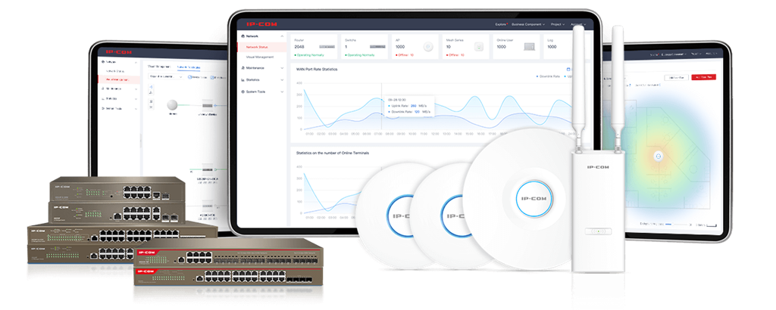
Prodotti
Enterprise Router
Enterprise Switch
WLAN
CPE
Accessori
ProFi System

Slide 4
ProFi System
La piattaforma Cloud ProFi permette la messa a punto e la gestione delle soluzioni di connettività IP-COM, in modo semplice, rapido ed efficiente.
Le apparecchiature di rete possono essere installate facilmente ovunque e possono essere gestite da remoto e divise per progetto, tenendo sotto controllo costantemente la rete.

Slide 5
ProFi System
Configurazione guidata supportata sia con l’account locale che in Cloud
Dispone di una dashboard dei dati di funzionamento completa, intuitiva ed in continua evoluzione, con visione della topologia della rete e della mappa Wi-Fi
Un account ProFi permette ad ogni installatore di gestire fino a 1000 progetti
Il sistema raccoglie le informazioni sull'ambiente wireless circostante, analizza in modo intelligente le informazioni e regola automaticamente il canale, la potenza e altre configurazioni in base ai risultati dell'analisi AI
Mobile App per la gestione dei progetti da Android e iOS, completa di strumenti di test della rete

Slide 6
ProFi Cloud setup
Registrazione al link: https://imsen.ip-com.com.cn/static/lrf/login
Accesso a codice Cloud univoco
Impostazione del dispositivo per permettere la gestione via Cloud
Creazione Progetto
Aggiunta dispositivi al progetto

Slide 7
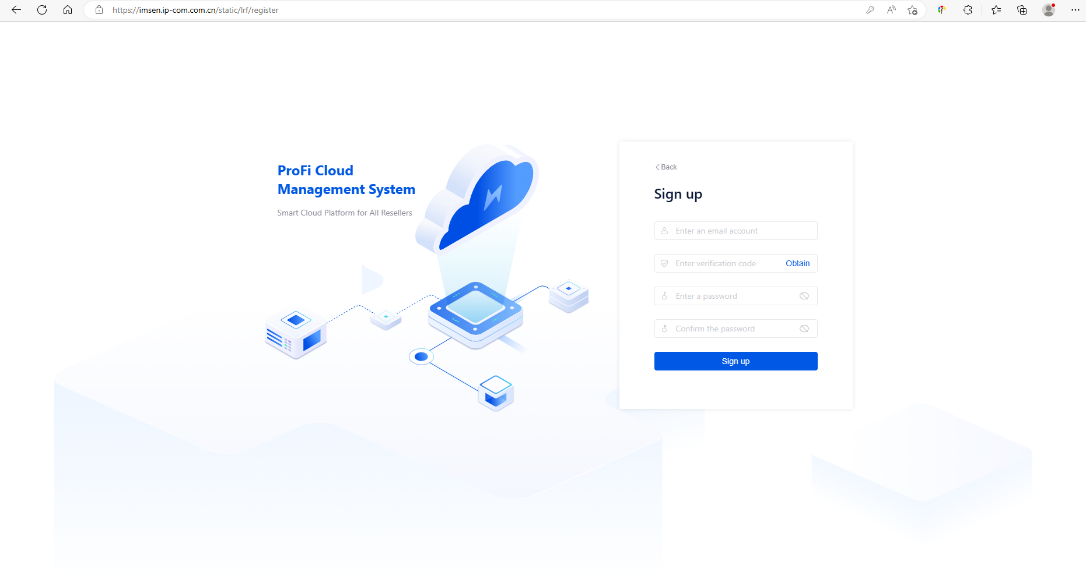
ProFi Cloud setup
Registrazione al link: https://imsen.ip-com.com.cn/static/lrf/login

Slide 8
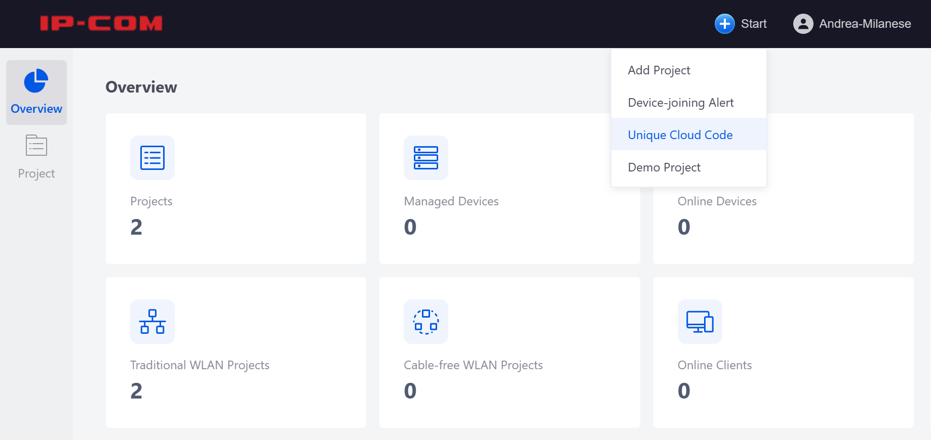
ProFi Cloud setup
Accesso a codice Cloud univoco

Slide 9
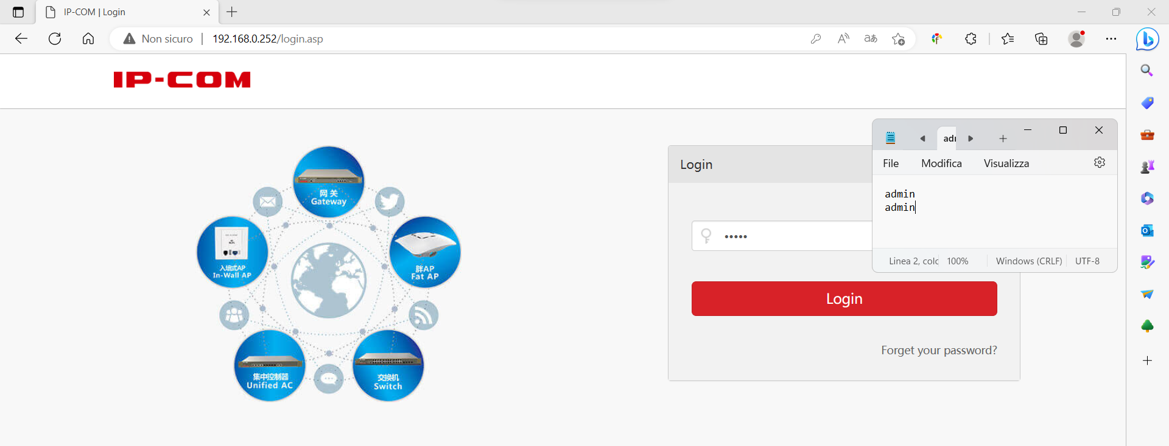
ProFi Cloud setup
Impostazione del dispositivo per permettere la gestione via Cloud

Slide 10
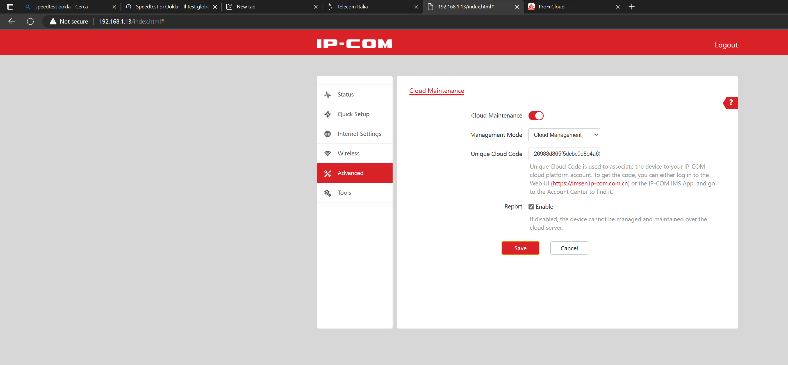
ProFi Cloud setup
Impostazione del dispositivo per permettere la gestione via Cloud

Slide 11
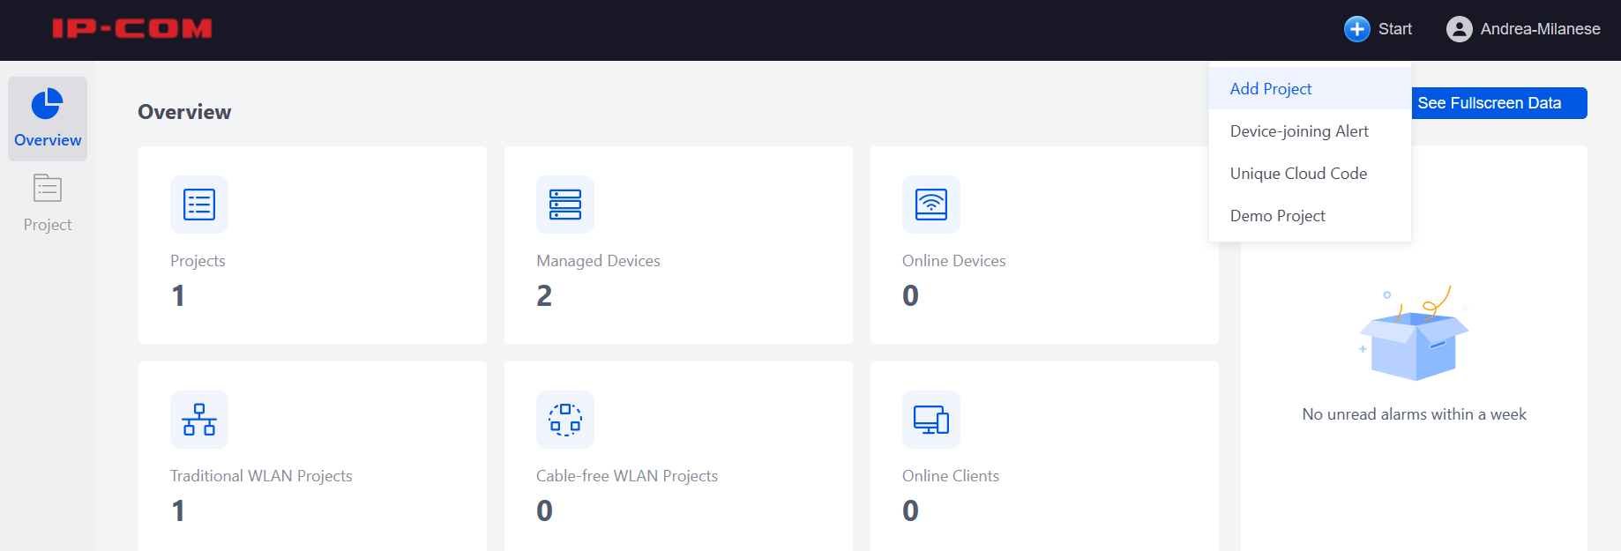
ProFi Cloud setup
Creazione Progetto

Slide 12
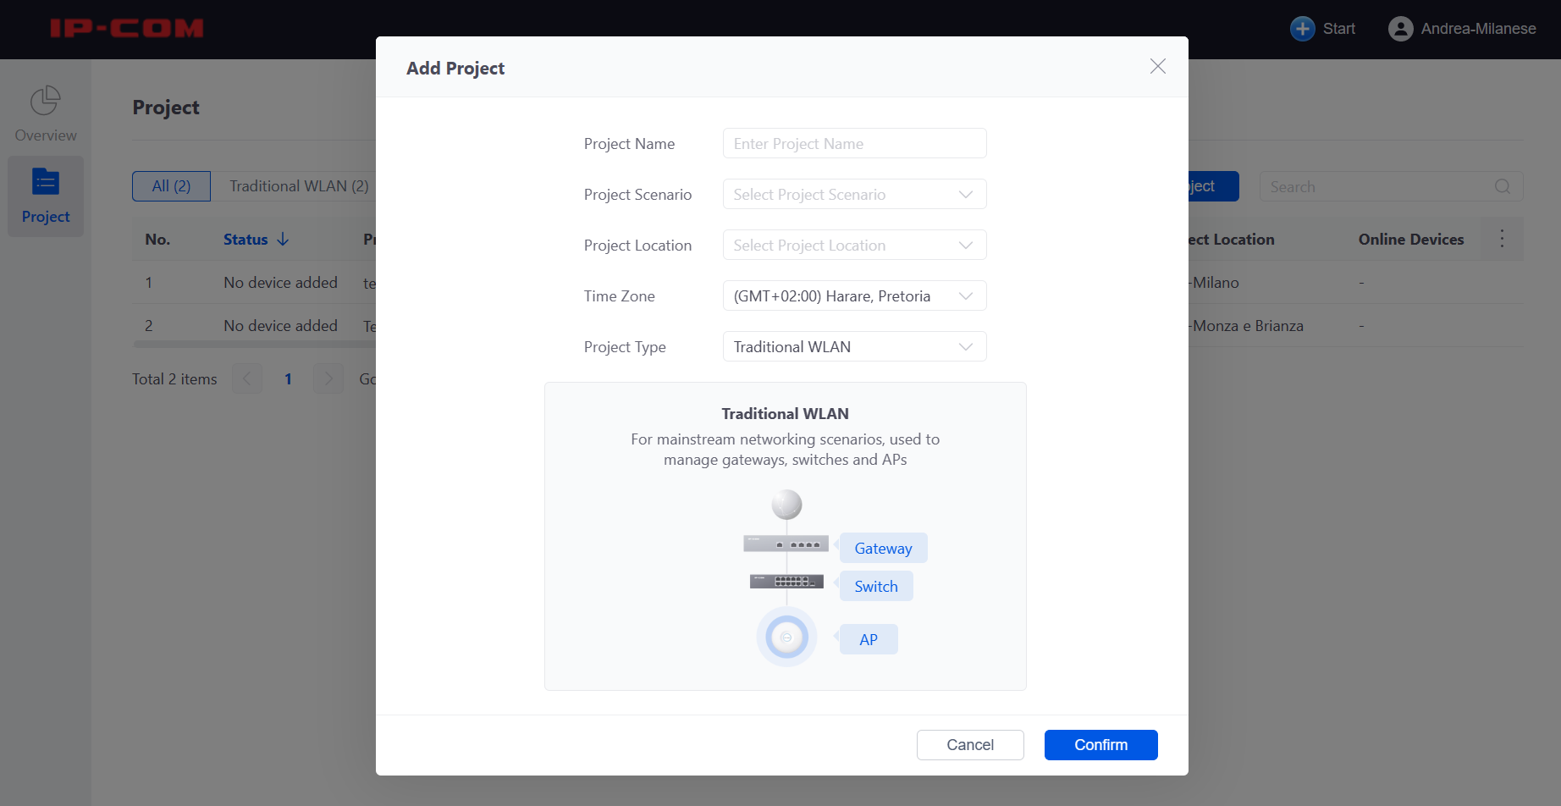
ProFi Cloud setup
Creazione Progetto

Slide 13
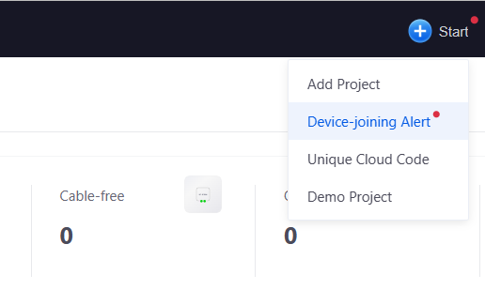
ProFi Cloud setup
Aggiunta dispositivi al progetto - Cloud

Slide 14
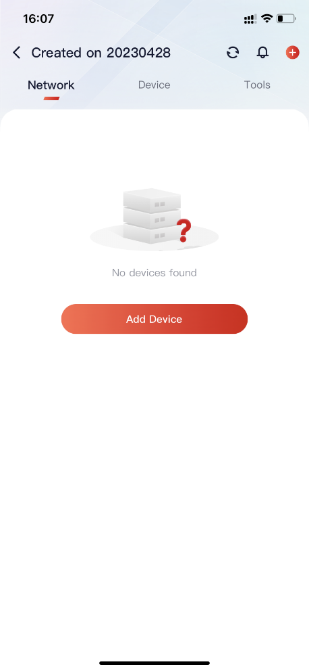
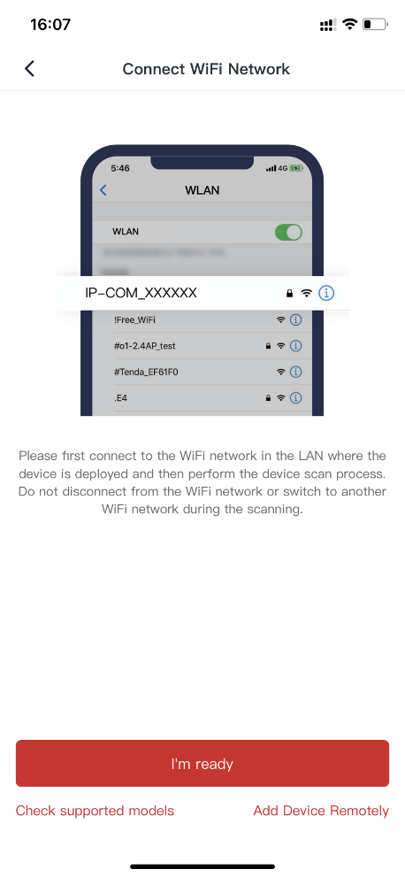
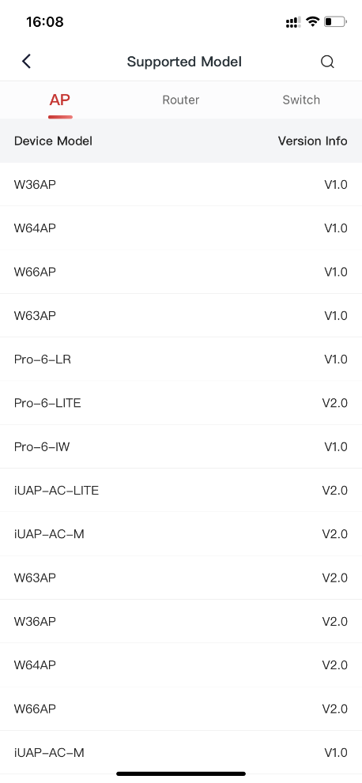
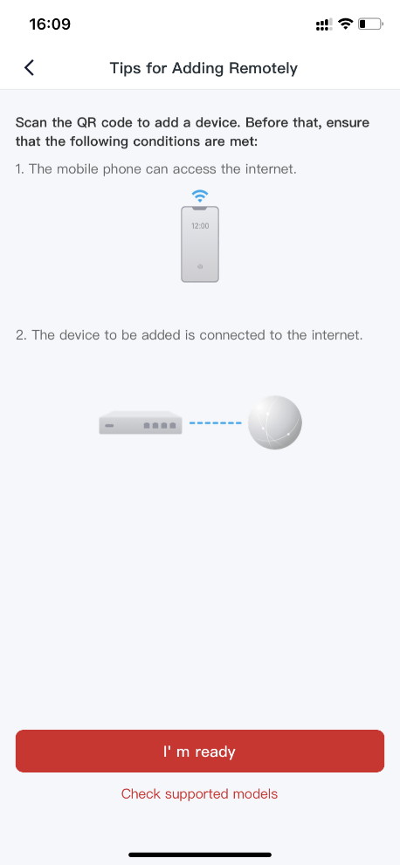
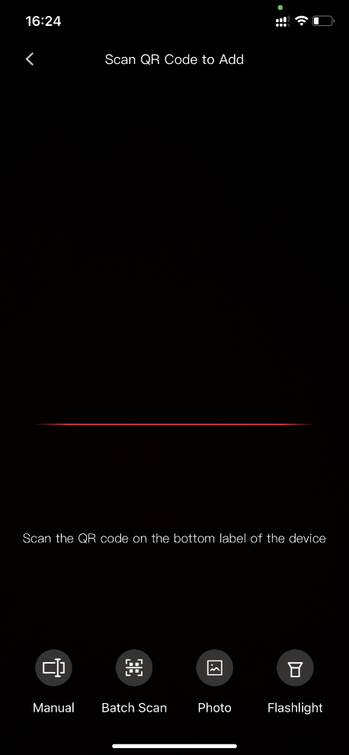
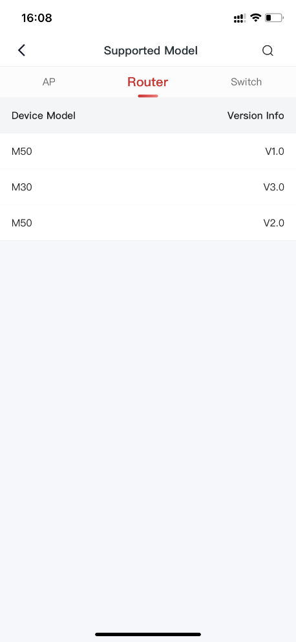
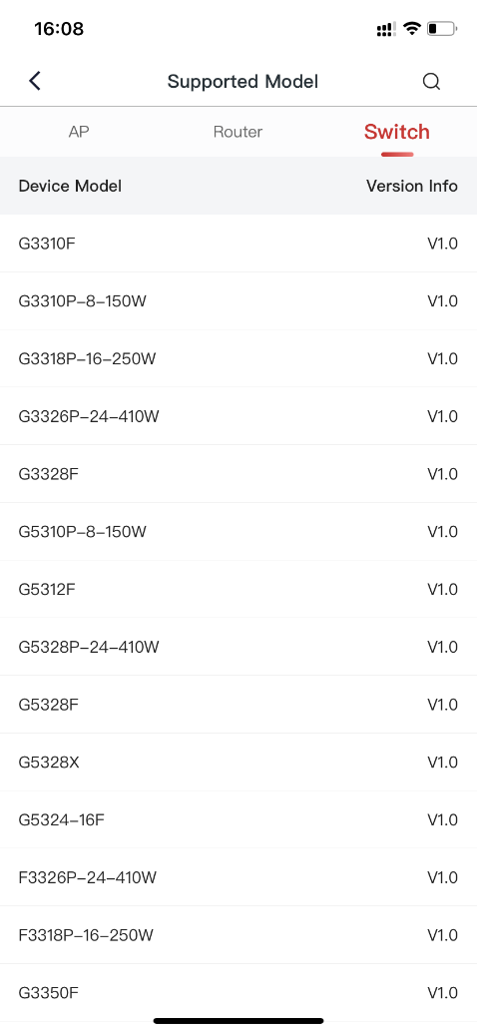
ProFi Cloud setup
Aggiunta dispositivi al progetto – Mobile App

Slide 15
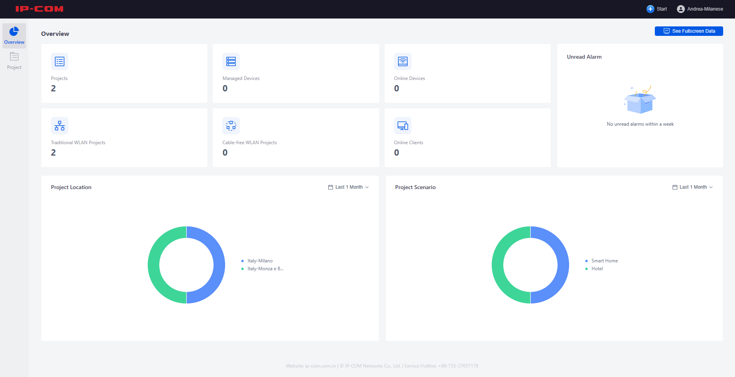
ProFi Screenshots

Slide 16
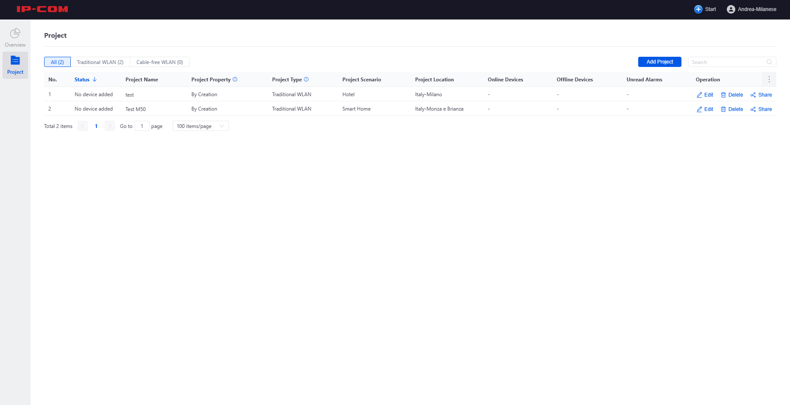
ProFi Screenshots

Slide 17
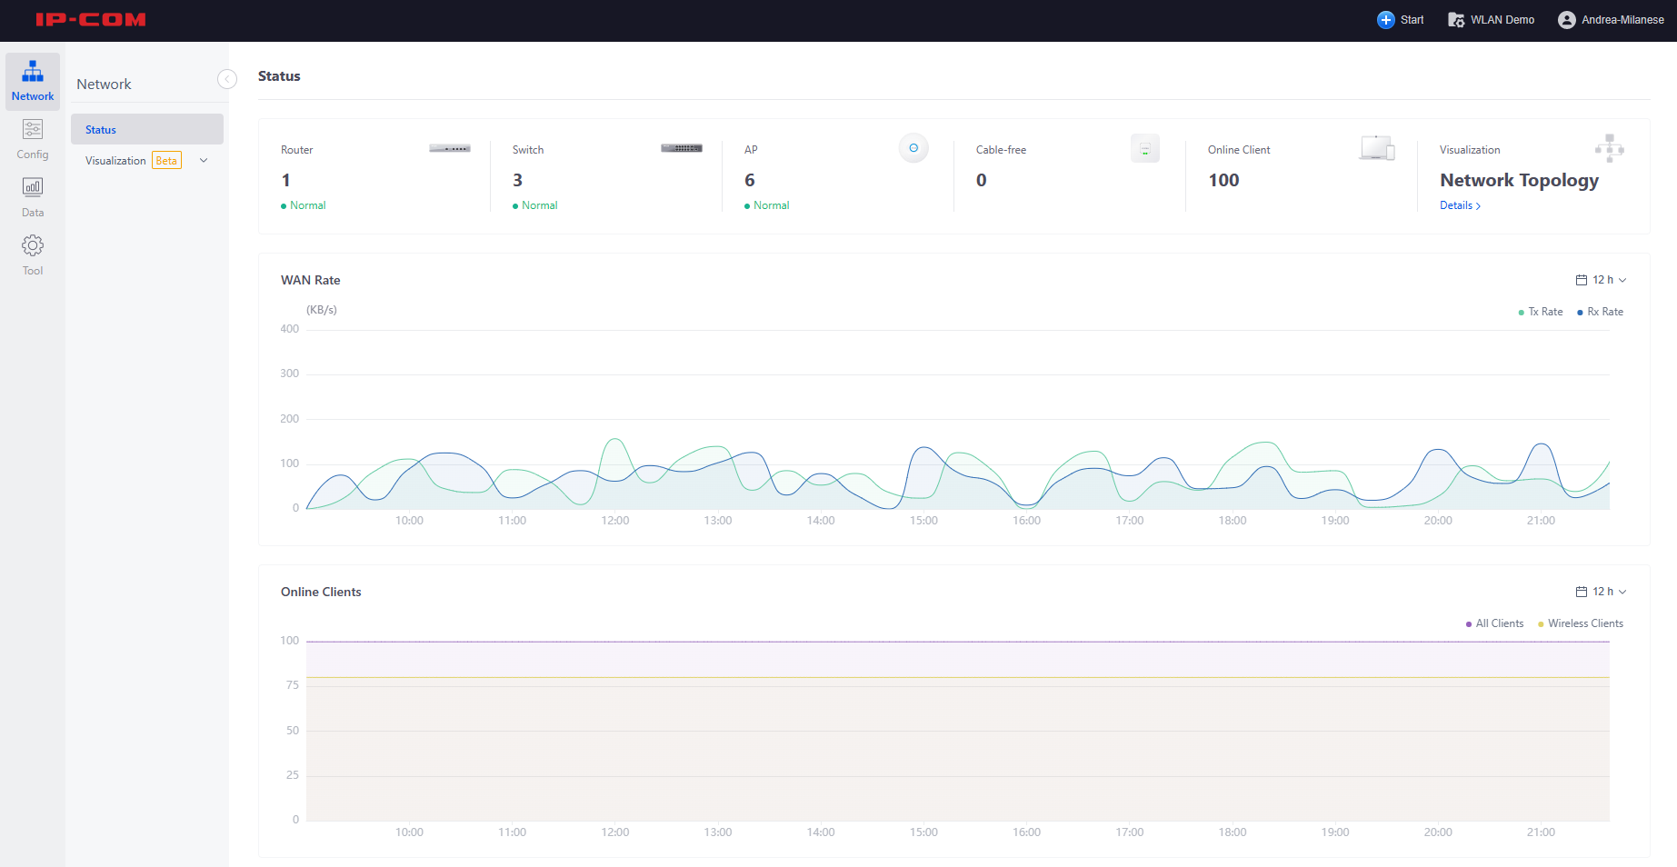
ProFi Screenshots

Slide 18
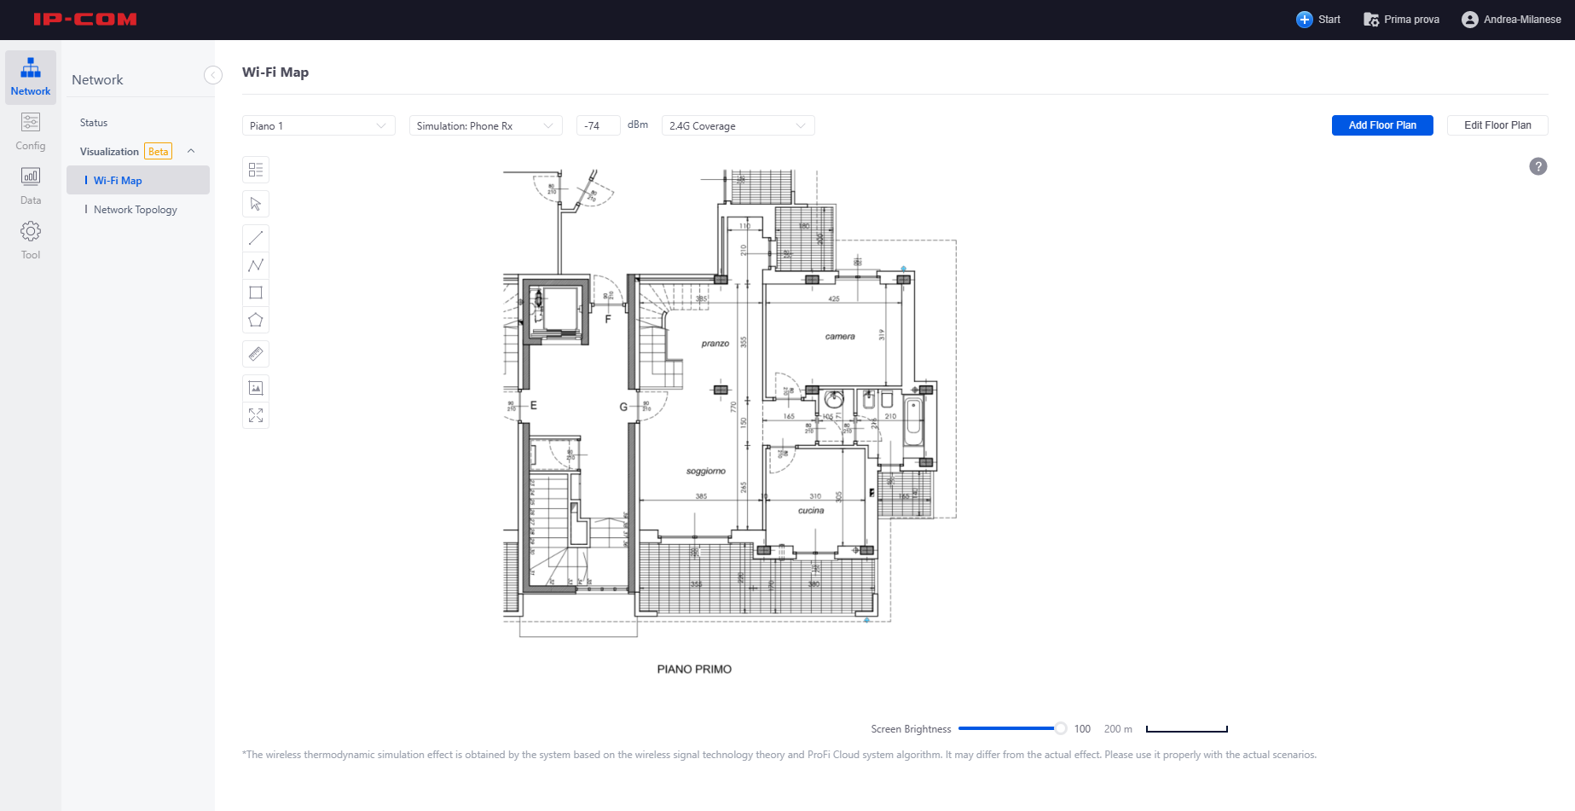
ProFi Screenshots

Slide 19
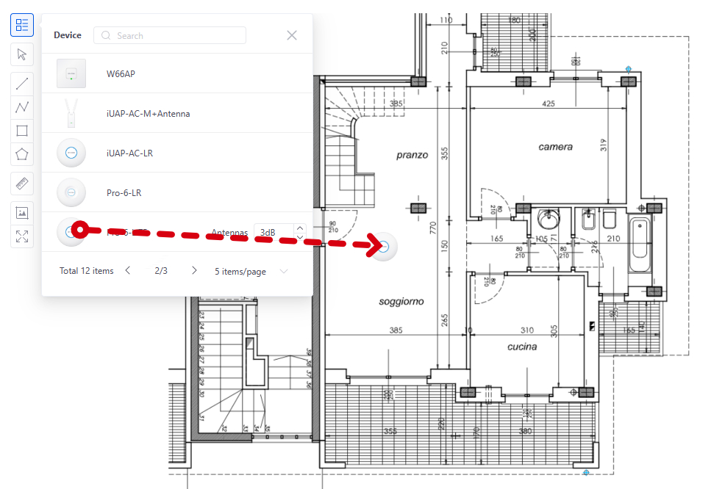
ProFi Screenshots

Slide 20
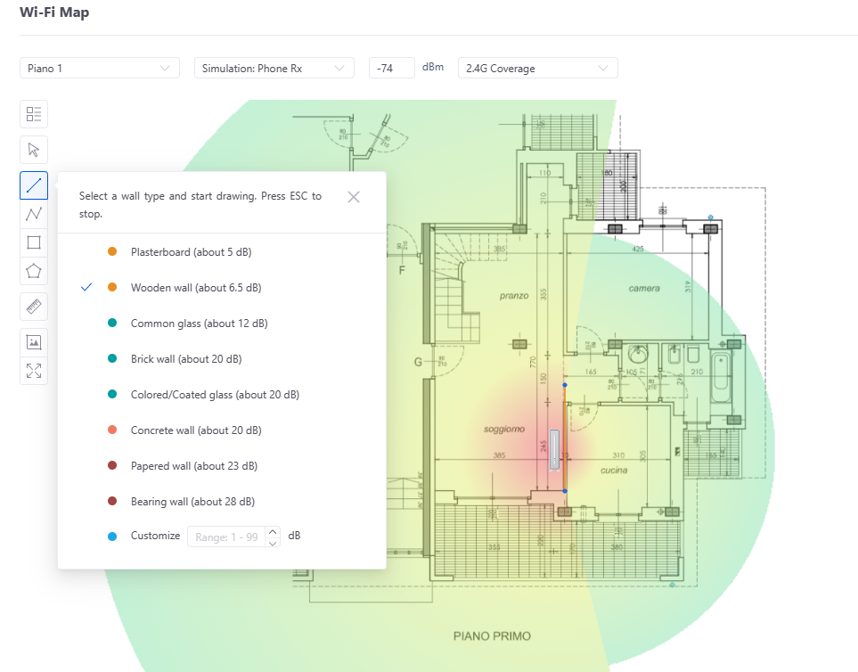
ProFi Screenshots

Slide 21
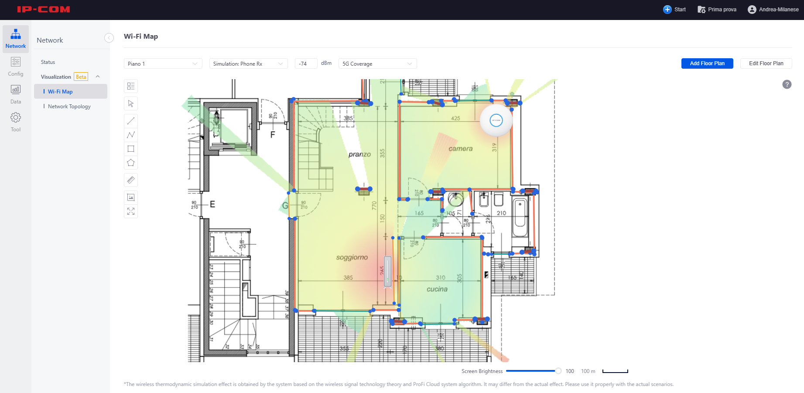
ProFi Screenshots

Slide 22
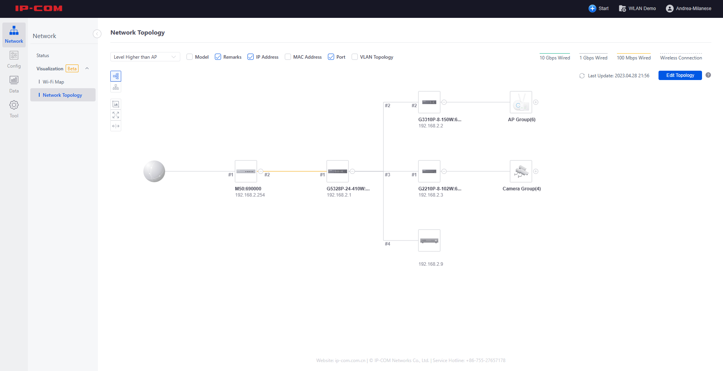
ProFi Screenshots

Slide 23
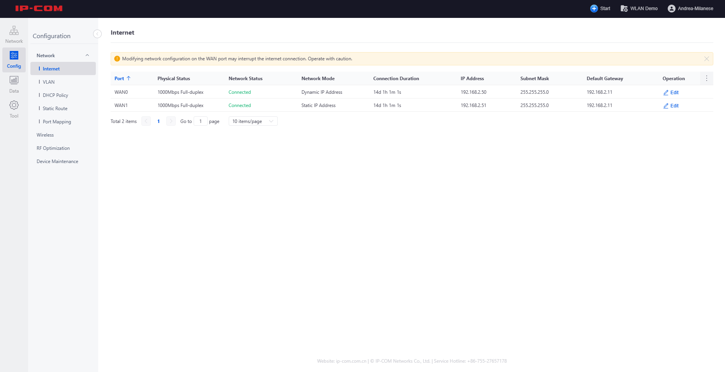
ProFi Screenshots

Slide 24
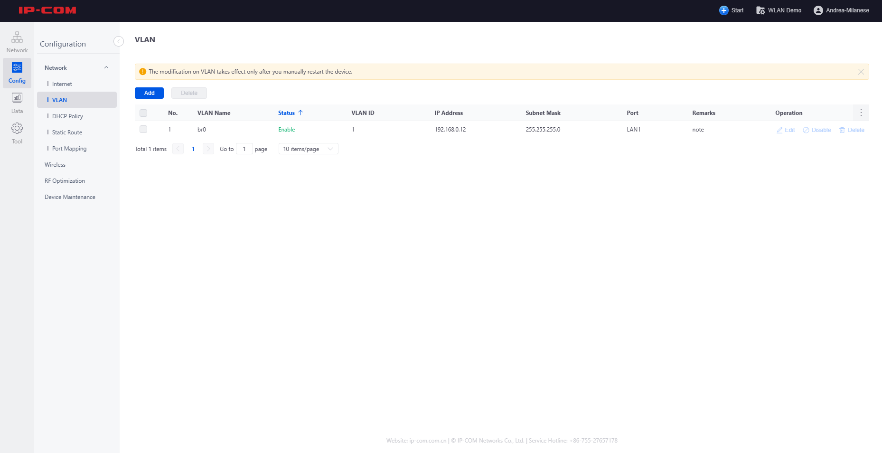
ProFi Screenshots

Slide 25
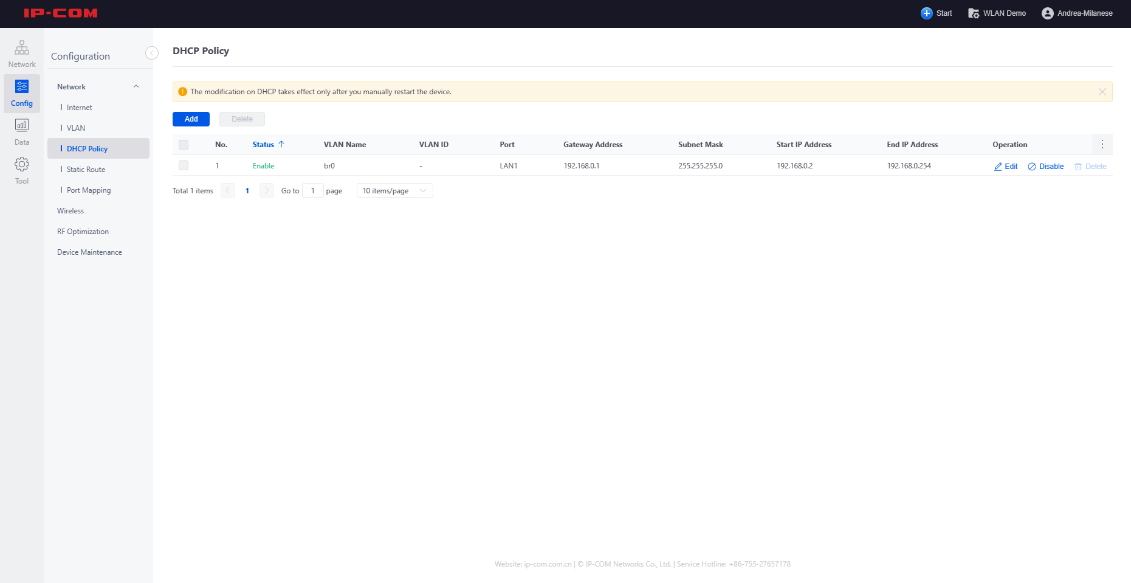
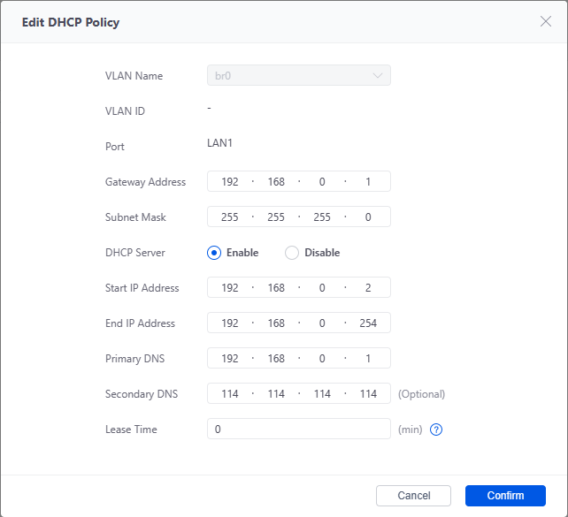
ProFi Screenshots

Slide 26
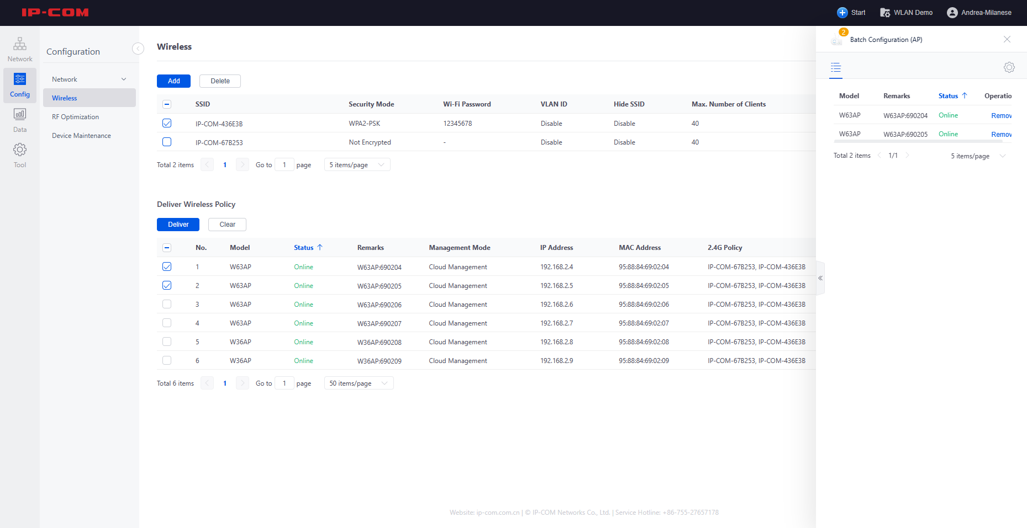
ProFi Screenshots

Slide 27
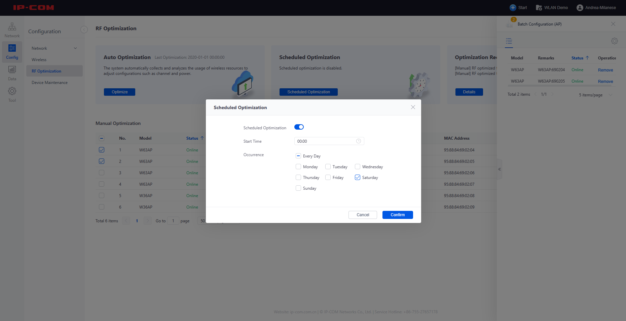
ProFi Screenshots

Slide 28
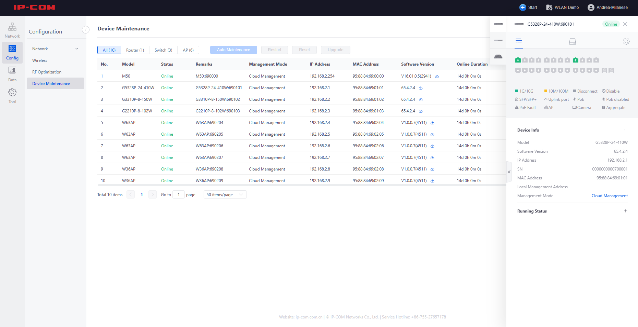
ProFi Screenshots

Slide 29
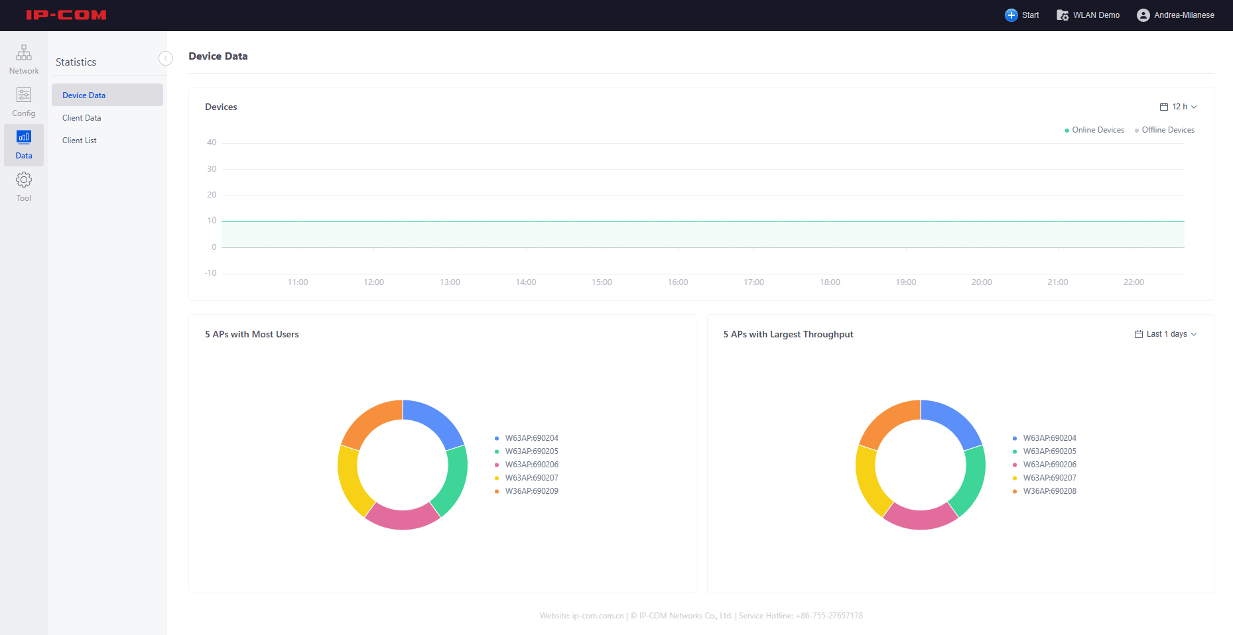
ProFi Screenshots

Slide 30
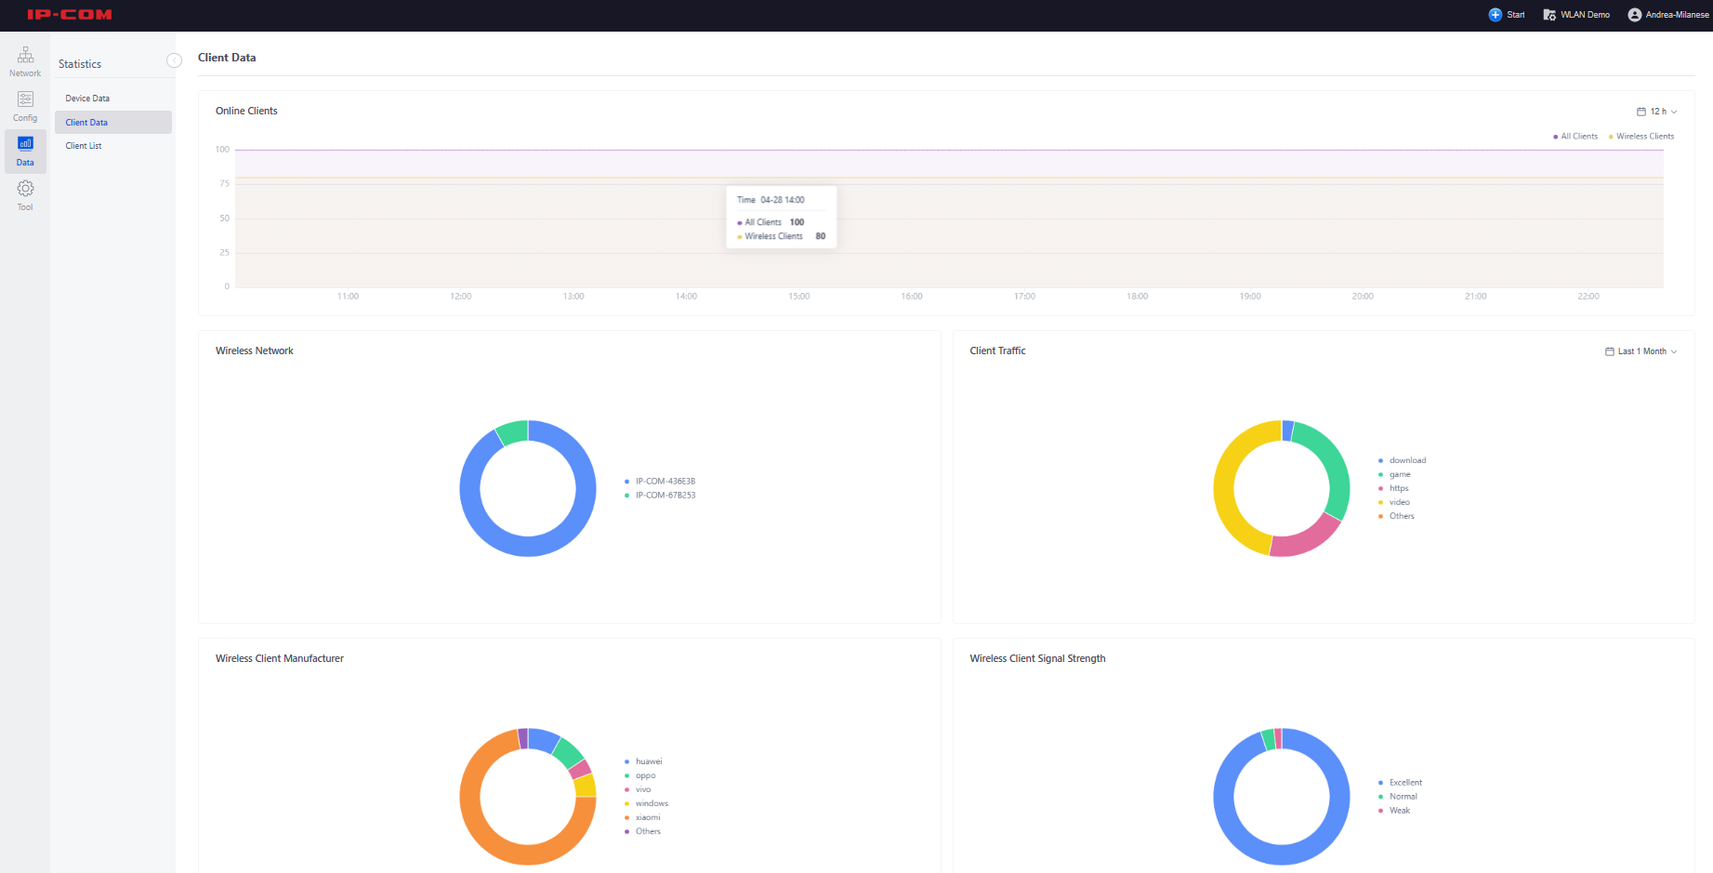
ProFi Screenshots

Slide 31
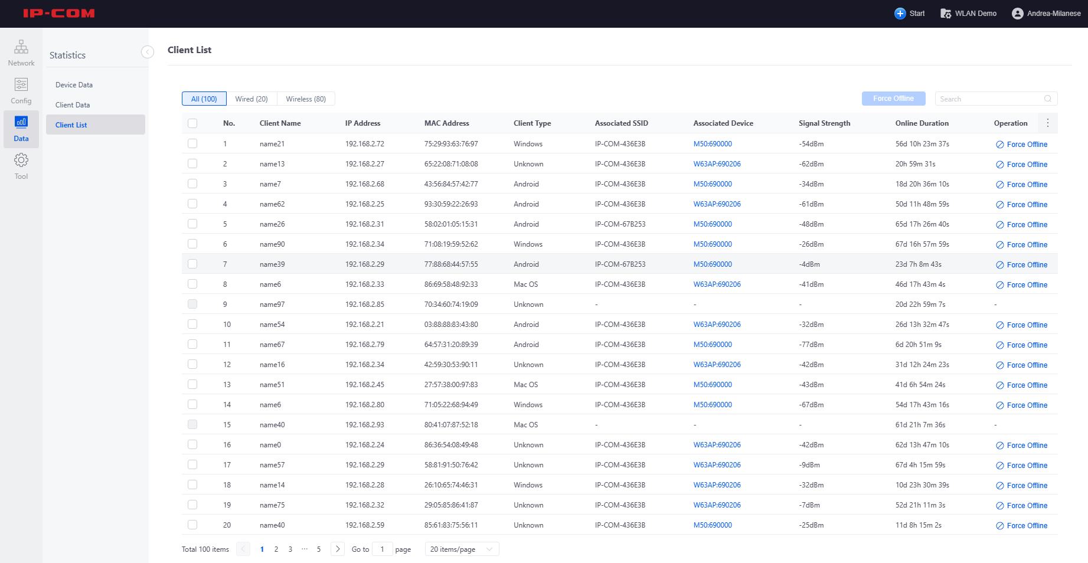
ProFi Screenshots

Slide 32
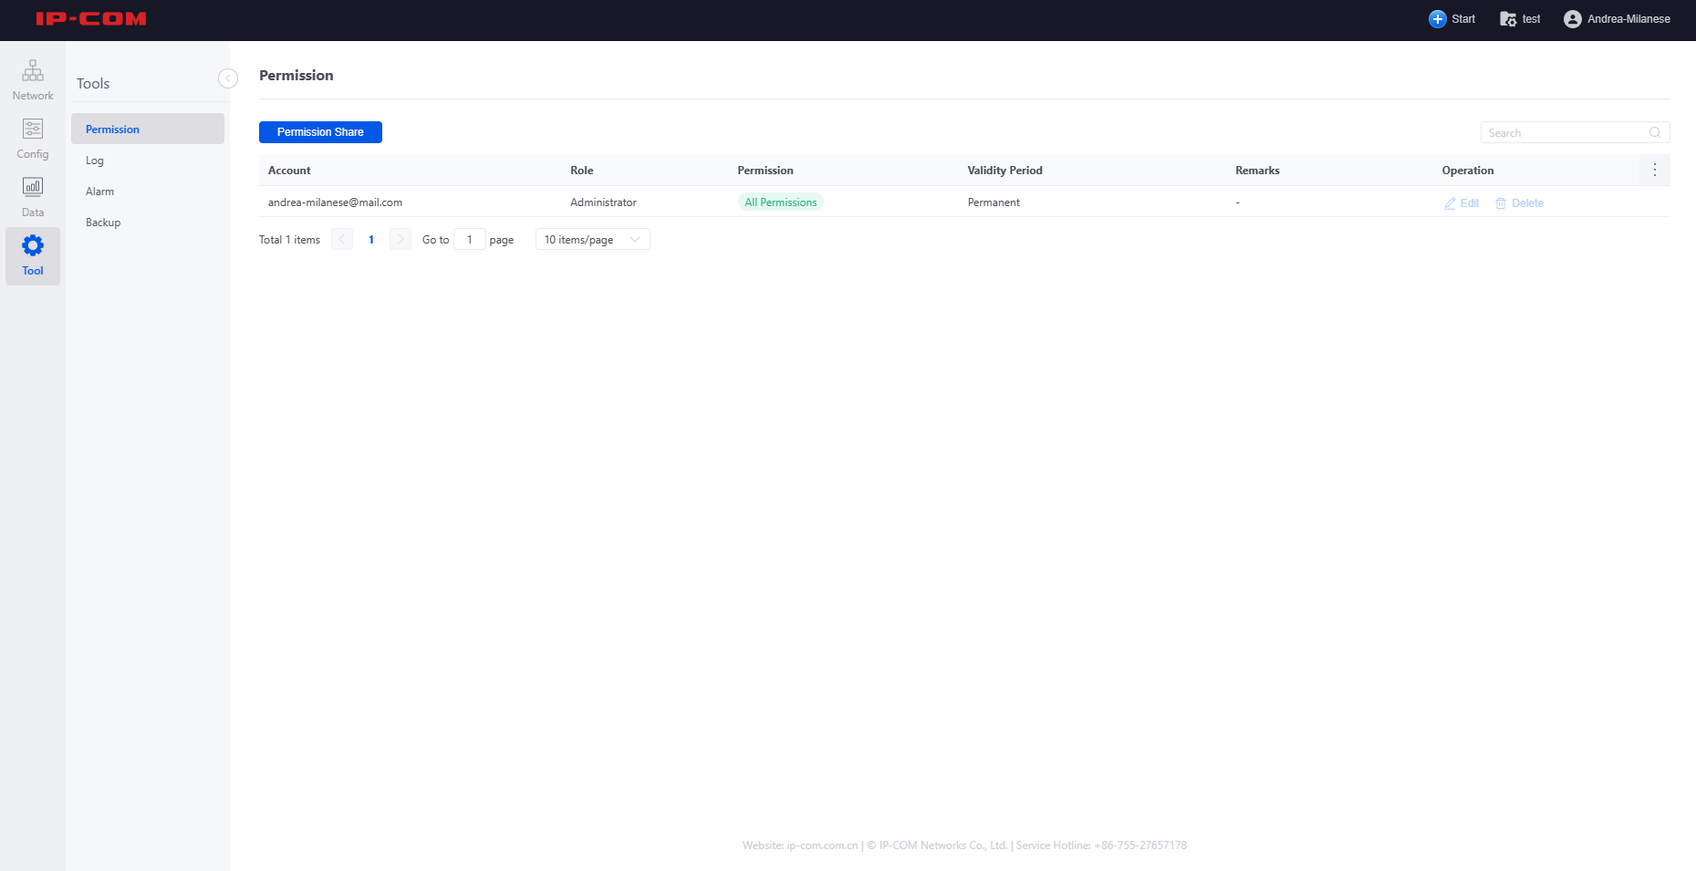
ProFi Screenshots

Slide 33
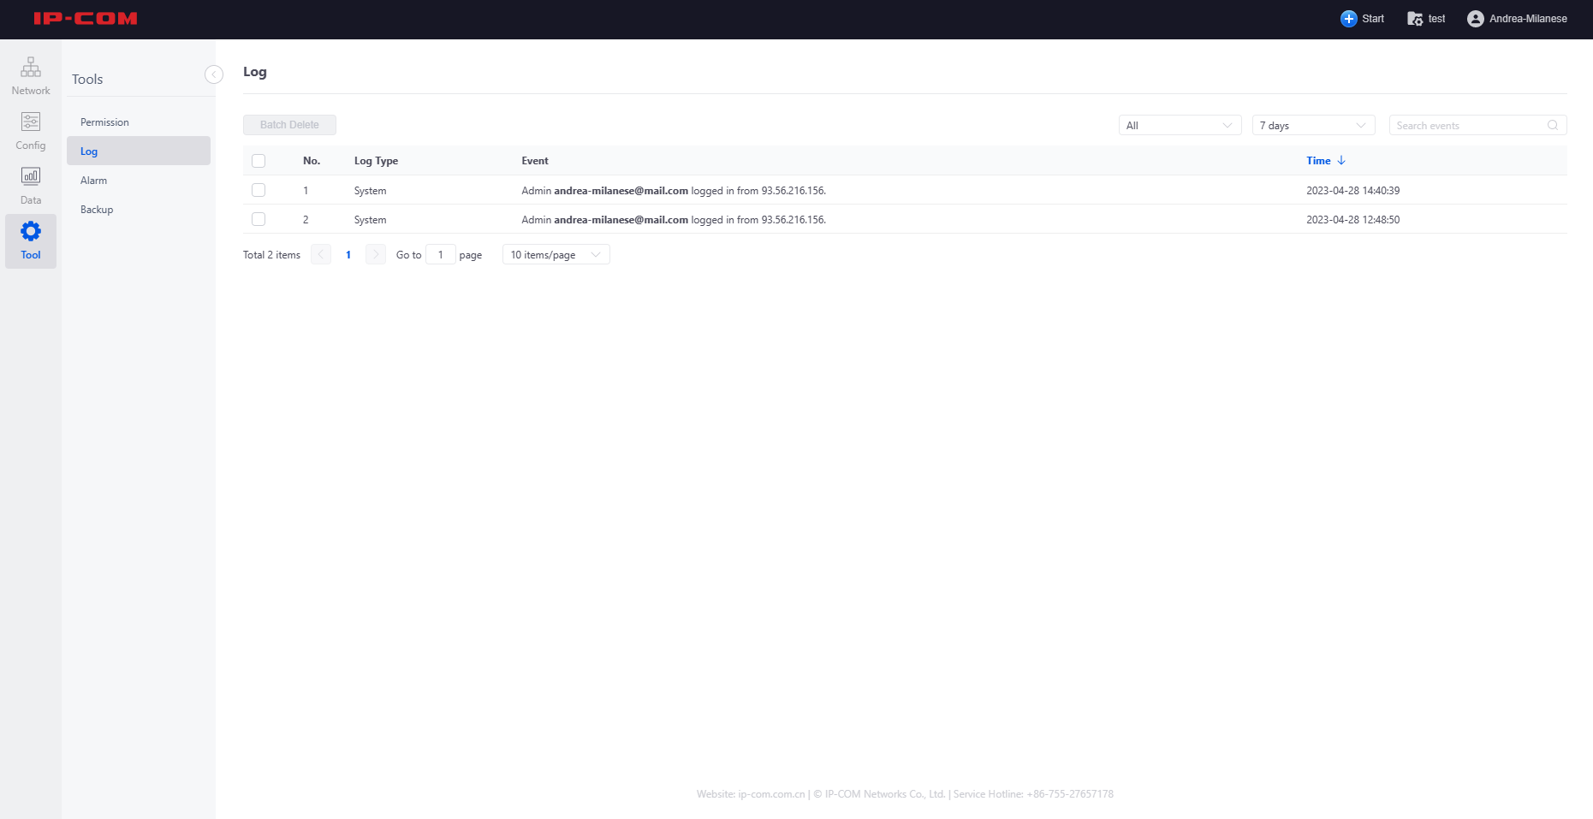
ProFi Screenshots

Slide 34
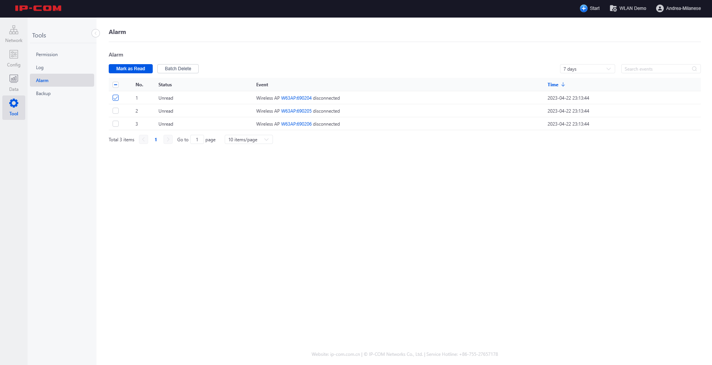
ProFi Screenshots

Slide 35
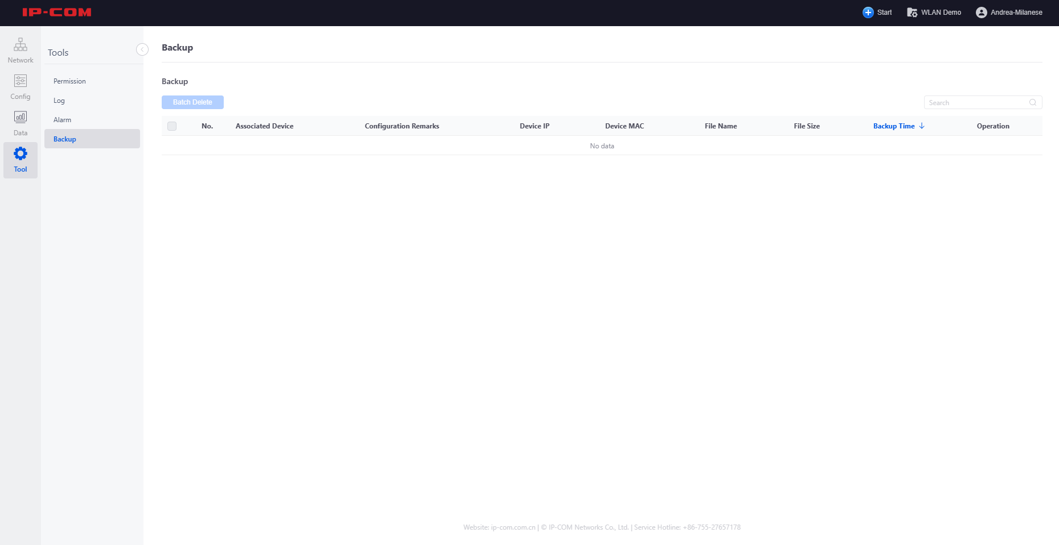
ProFi Screenshots

Slide 36
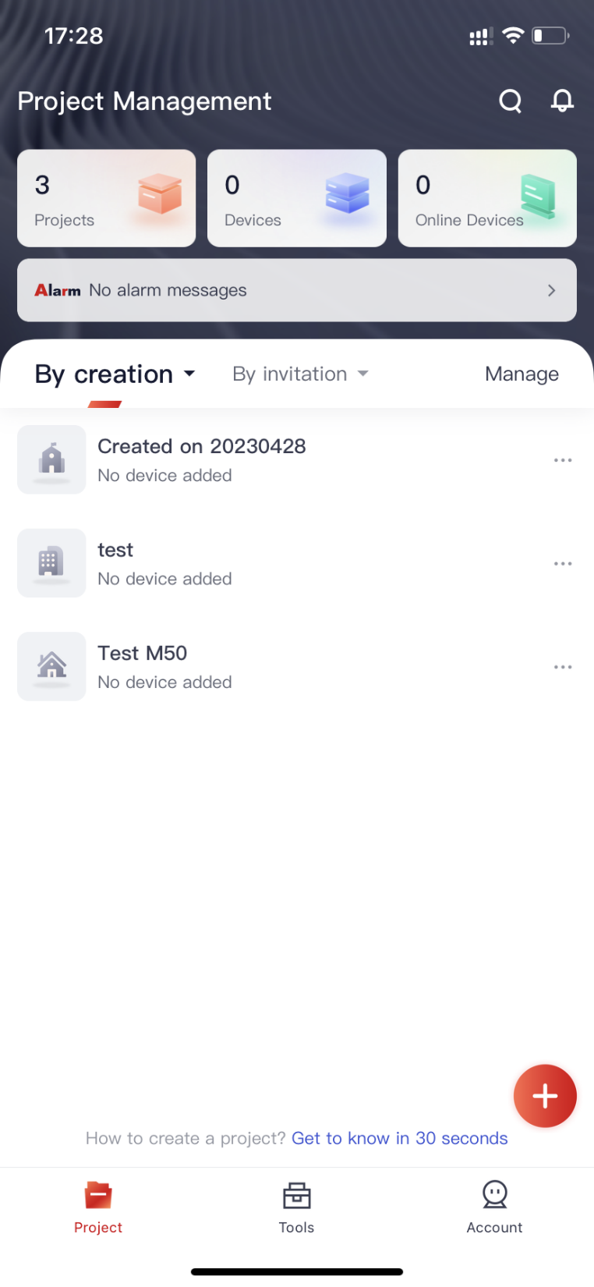
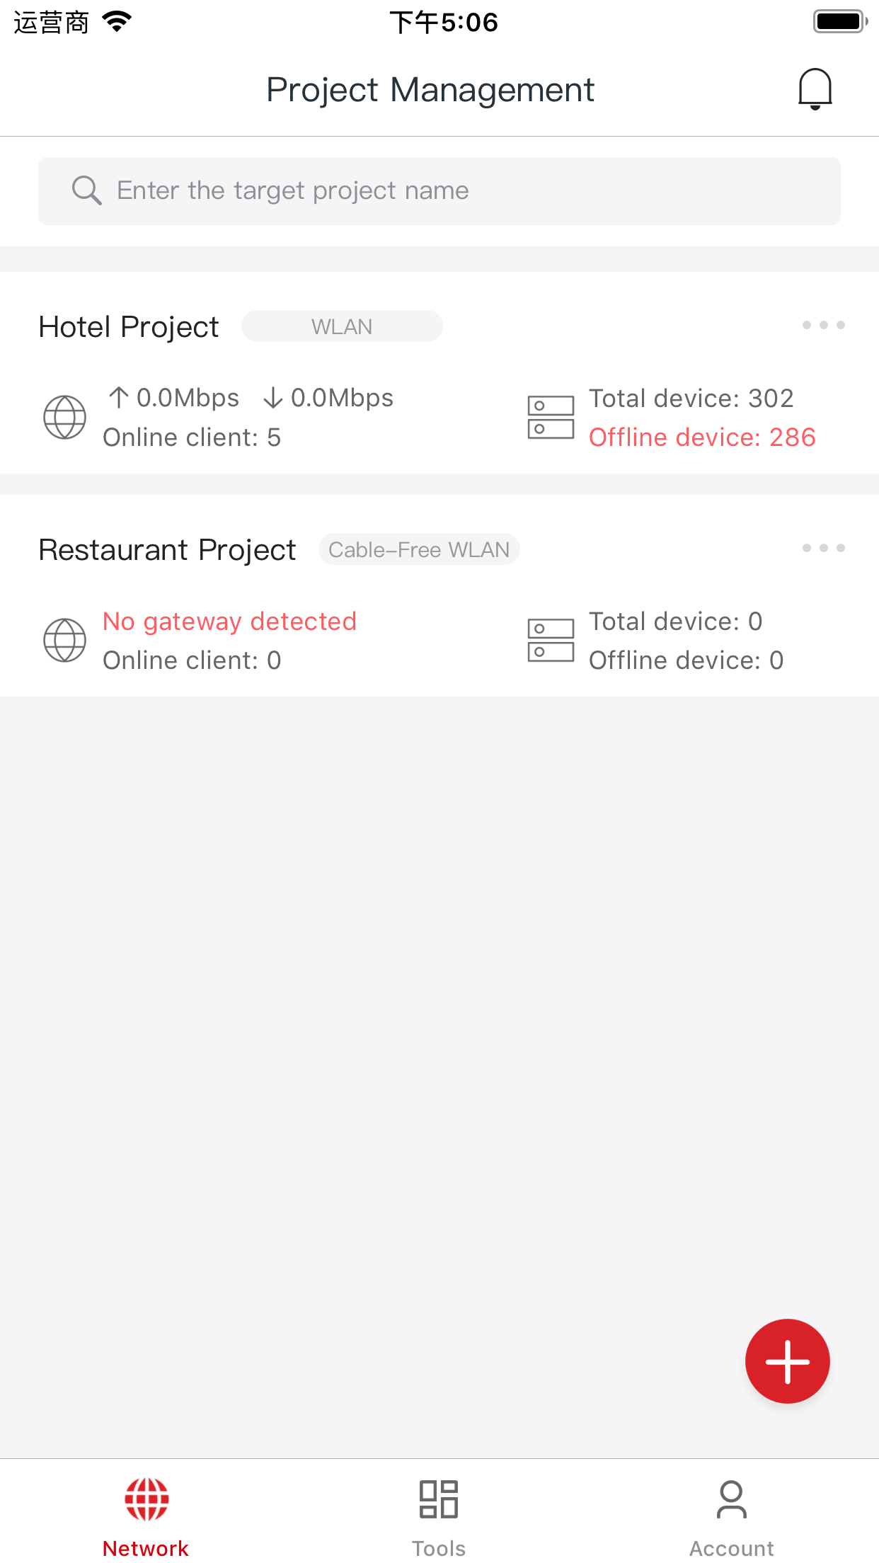
ProFi Mobile App
L’app è disponibile per tutti gli smartphone con iOS e Android

Slide 37
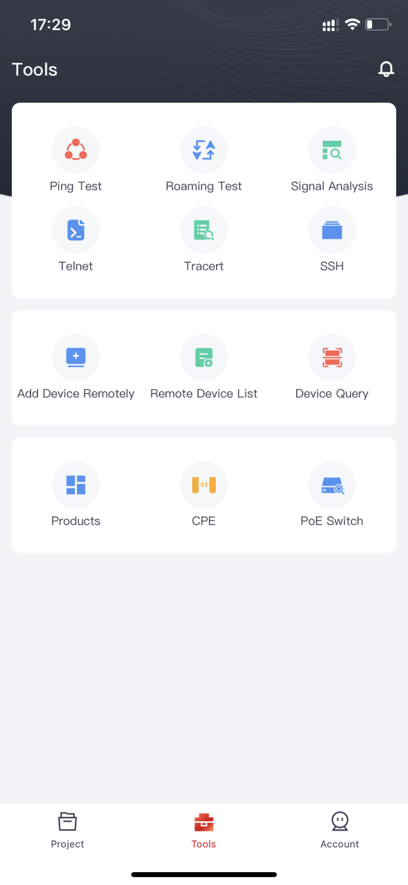
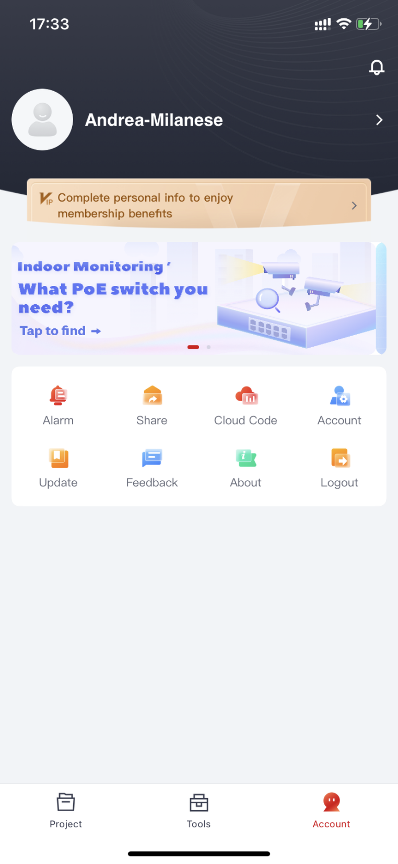
ProFi Mobile App
L’app permette di gestire in maniera completa i progetti
Sincronizzandone dei dati in tempo reale su Cloud

Slide 38
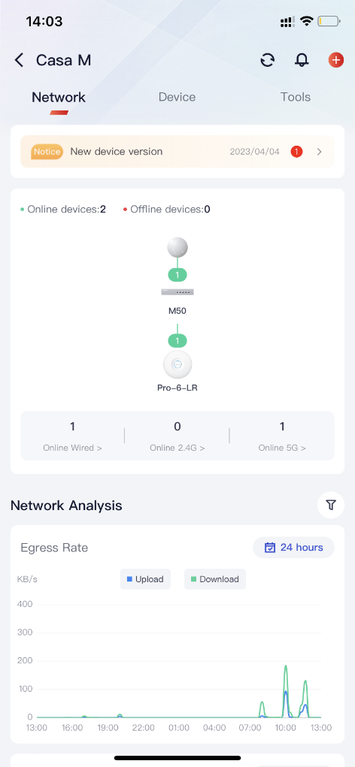
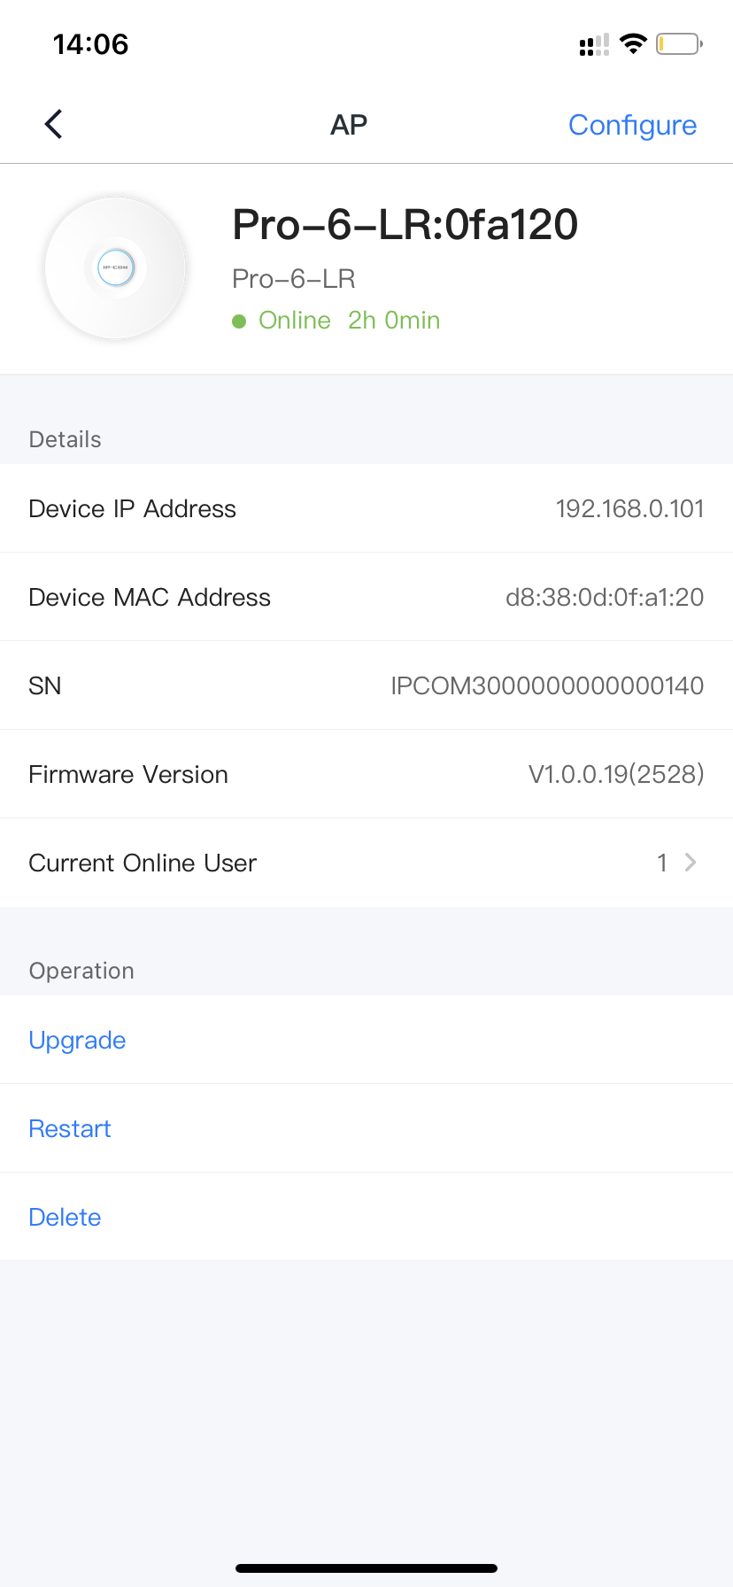
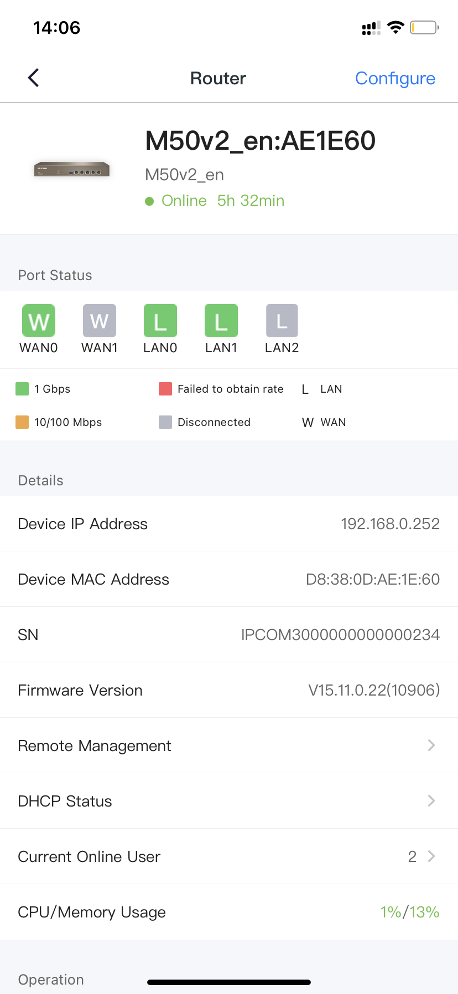
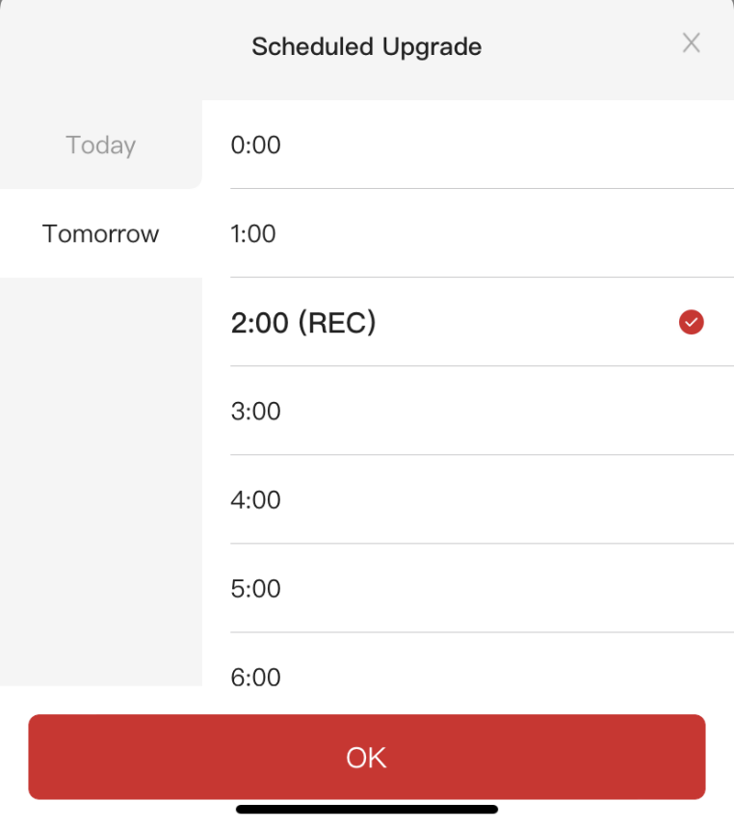
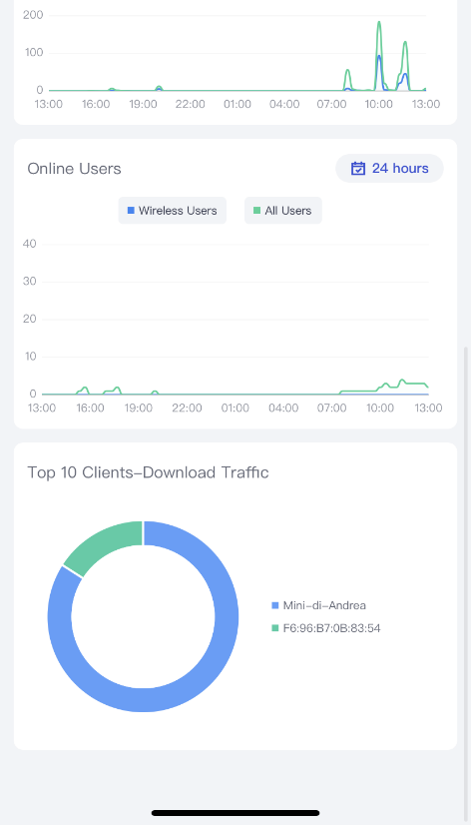
• Configurazione e debug dell'apparecchiatura
• Generazione e visualizzazione della topologia di rete
• Integrazione di diversi test della rete
• Aggiornamento del firmware da remoto

Slide 39
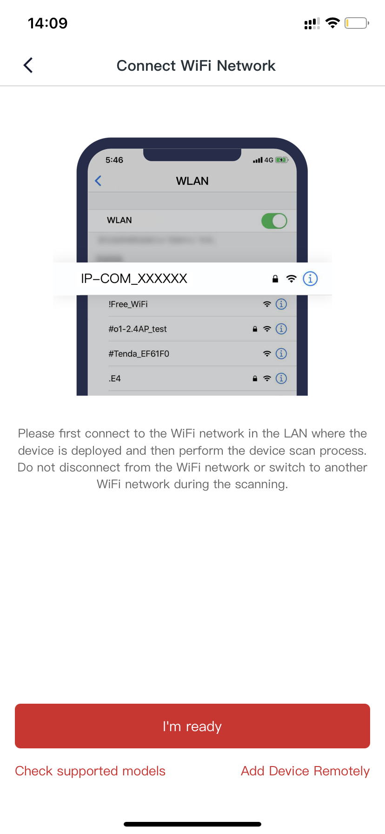
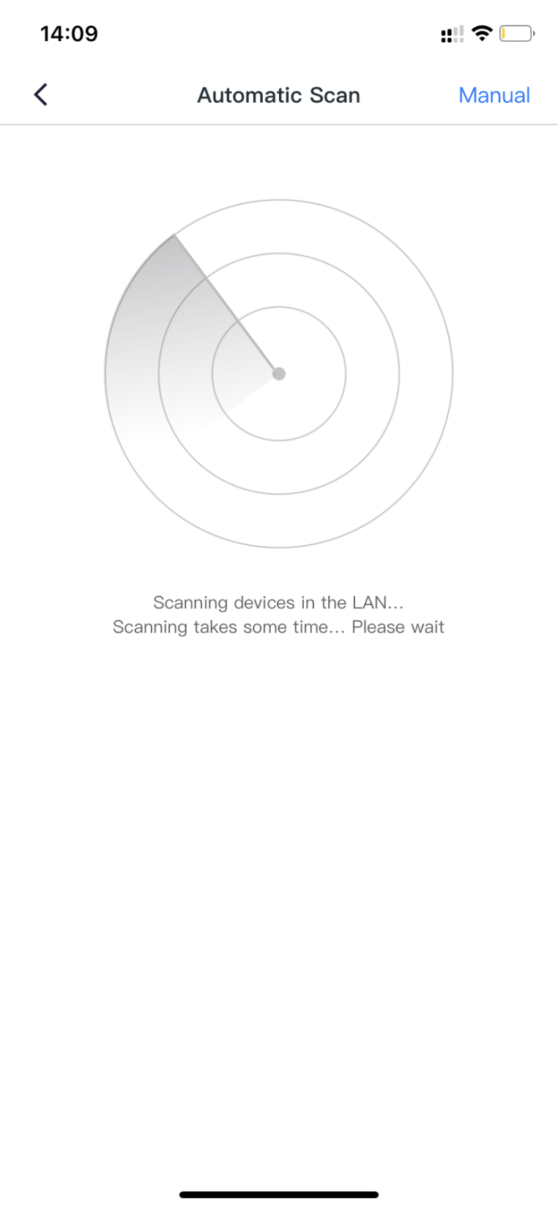
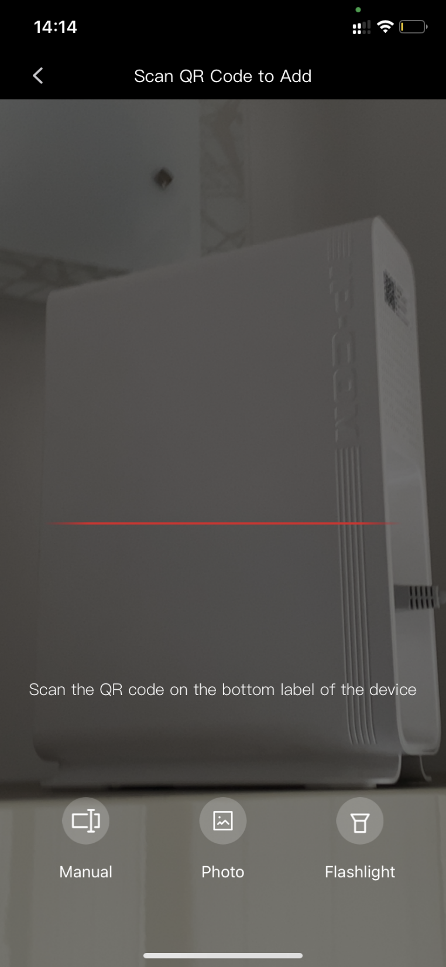
• Connessione dei dispositivi al Cloud tramite una semplice scansione del QR code

Slide 40
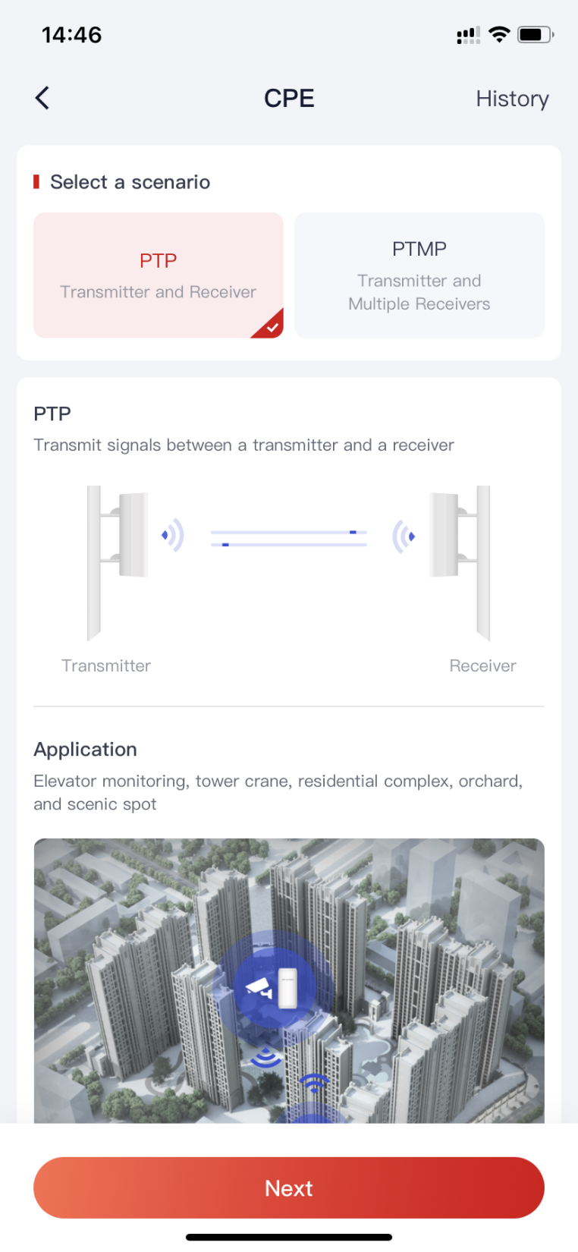
Procedura guidata per la creazione di scenari per CPE, punto-punto e punto-multipunto
ProFi Mobile App

Slide 41
Procedura guidata per la creazione di scenari per Video-sorveglianza
ProFi Mobile App

Slide 42
FINE
Grazie per l’attenzione.
Massimo Decker
Massimo.d@tenda.cn +39 3807666370

